Slide 1
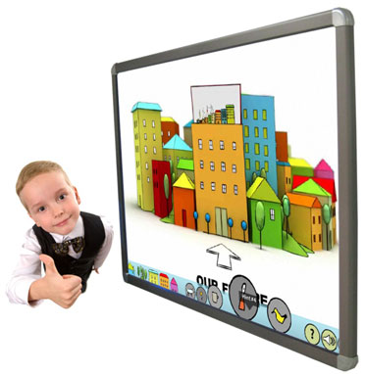
Interaktivní tabule

Slide 2
Interaktivní tabule
Interaktivní tabule je velká plocha, na níž je z počítače prezentován multimediální obsah (video, animace, grafika a text a zvuk), přičemž je možno dotyky prstů, speciálními popisovači (stylusy) nebo dalšími nástroji přes plochu počítač ovládat, a tak pracovat s multimediálním obsahem
Pozn.: nemusí se jednat vždy o prezentaci projektorem (LCD)
a nemusí se jednat vždy o speciální plochu (projekce na zeď)
Komponenty systému:
Tabule v režimu typu „White Board“ nebo v interaktivním režimu
Projektor – obvykle s ultrakrátkou projekční vzdáleností
Interaktivní projektor - umožňující ovládat PC přes promítaný obraz
Interaktivní panel nebo monitor
Interaktivní bezdrátový tablet pro ovládání dění na ploše
Zpětnovazební (hlasovací) zařízení

Slide 3
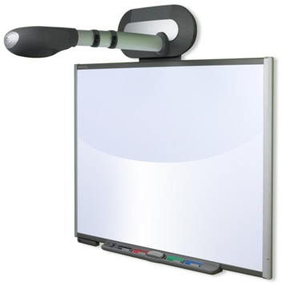

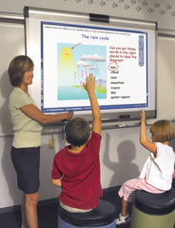

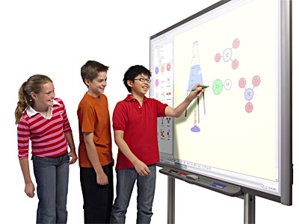
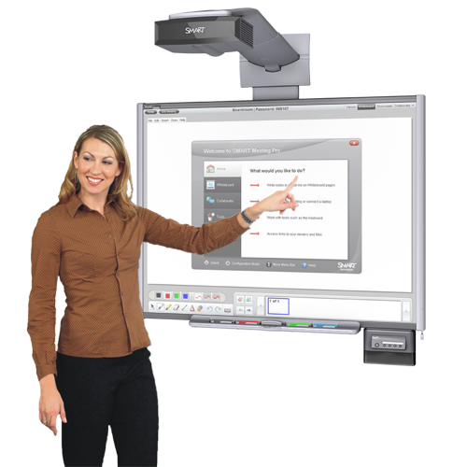
Standardní interaktivní tabule odporová (rezistivní) technologie
např. SMART Board řady 300, 400, 600, 800
např. PolyVision WTL

Slide 4
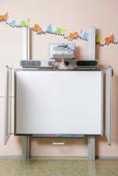
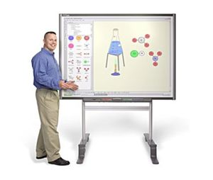
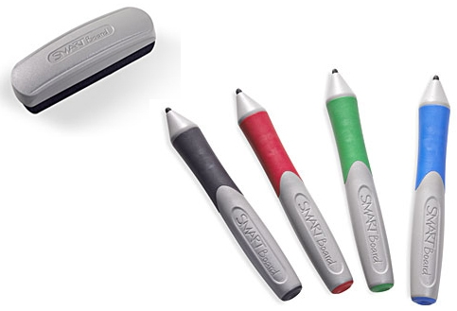
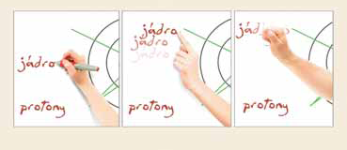
Standardní interaktivní tabule
odporová (rezistivní) technologie
SMART Board 300, 400, 600, 800 (již nejsou v nabídce)
SB 640 (4:3) 140 x 106 cm … až SB 690 (16:9) 218 x 126 cm
Chytrý dotyk = rozpozná popisovač, prst a dlaň k mazání
Některé typy podporují též multidotyk při ovládání jedním žákem
Provedení pevné – posuvné – mobilní
p
psaní přesouvání mazání

Slide 5

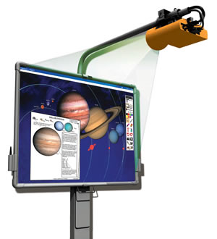
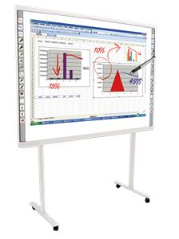

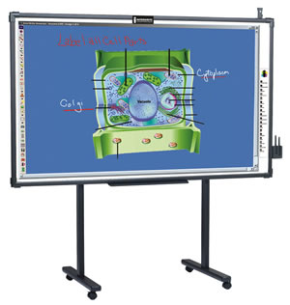

Standardní interaktivní tabule
elektromagnetická technologie (indukce)
např. ActivBoard 4:3, 16:9 a 16:10 (33 - 125 tis. Kč dle sestavy) např. Interwrite DualBoard 4:3, 16:9 (30 tis. Kč + stativ + projektor)
např. Triumph Board ECON 77" (32 tis. Kč bez projektoru)
např. Focus Board nebo Clasus (25 tis. Kč bez projektoru)
TRIUMPH BOARD®

Slide 6
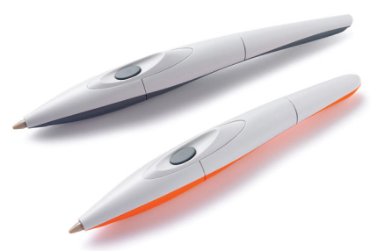
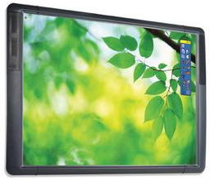
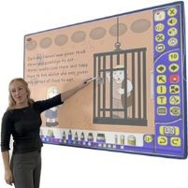
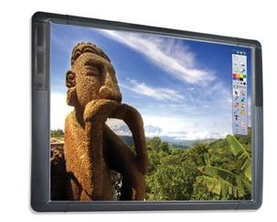
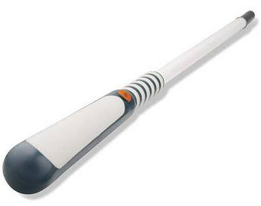
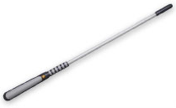
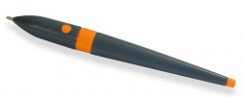
Standardní interaktivní tabule
elektromagnetická technologie (indukce)
ActivBoard řady 100 a 300 PRO (19 - 45 tis. Kč)
164 (4:3) 127 x 101 cm … 178 (16:9) 163 x 118 cm
378 PRO (4:3) 163 x 118 cm … 395 PRO (16:10) 217 x 118 cm
PRO = ActivArena - dvě pera současně, multidotyk - až 4 dotyky
ActivWand XR/50

Slide 7
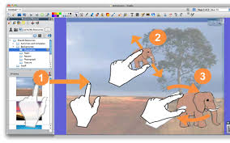
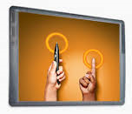
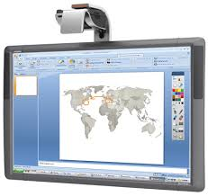
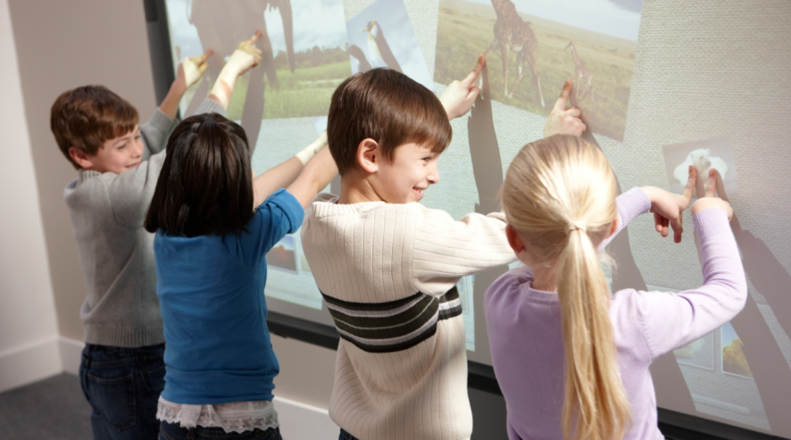
Standardní interaktivní tabule
elektromagnetická a kapacitní technologie
ActivBoard řady 500 (65 000 – 70 000 tis. Kč)
578 PRO (4:3) 163 x 118 cm … 595 PRO (16:9) 210 x 118 cm
Dotyk perem i prstem - 2 pera současně, multidotyk (4), gesta

Slide 8
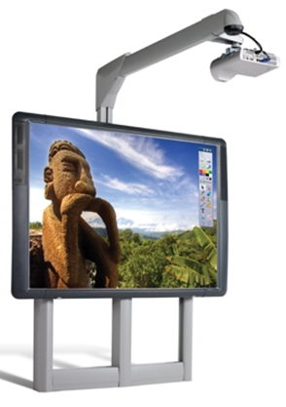
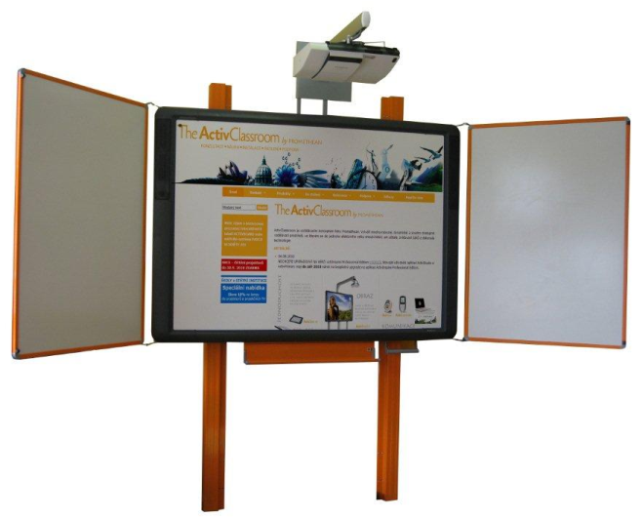
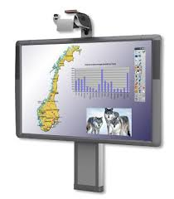
Standardní interaktivní tabule
elektromagnetická a kapacitní technologie
Activ Adjustable a ActivPylon (100 - 180 tis. Kč)
Systémy 4:3 a 16:10 posuvné i motoricky + projektor
např. Adjustable AB 578 PRO a Adjustable AB 587 PRO

Slide 9
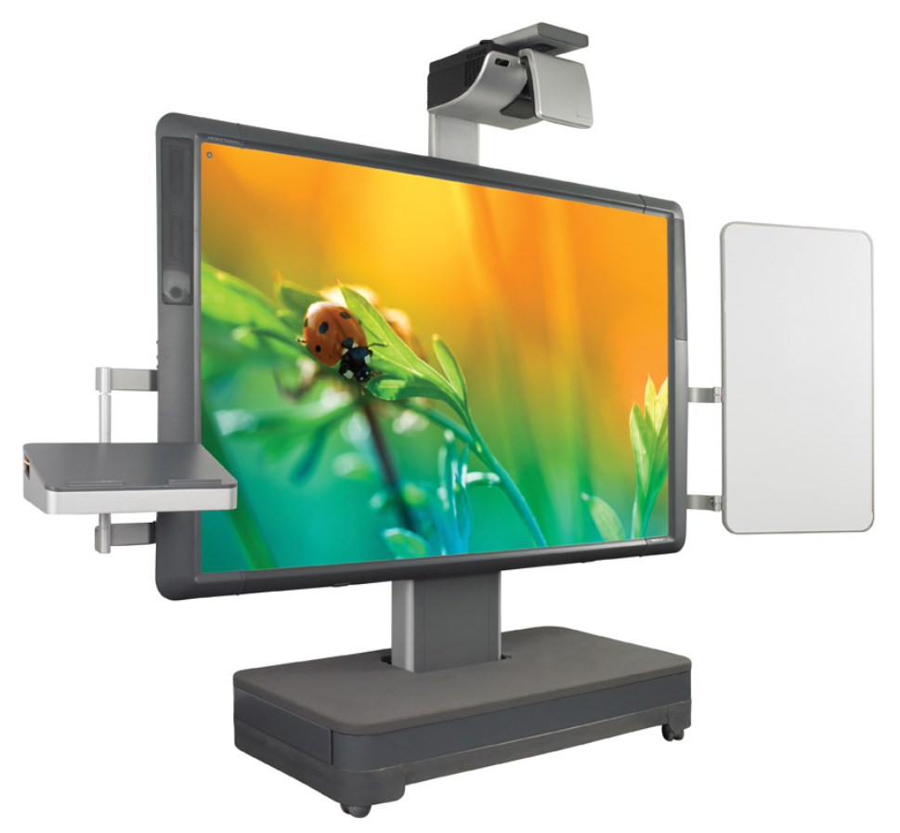
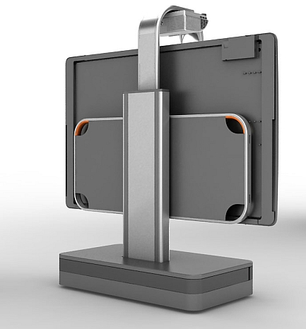
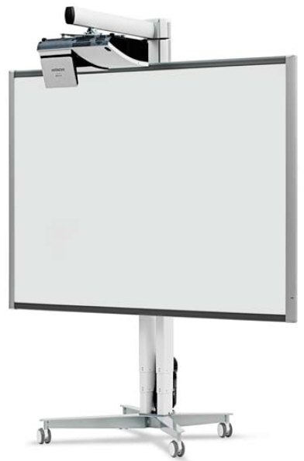
Standardní interaktivní tabule
elektromagnetická a kapacitní technologie
Mobile AB 378 PRO … 587 PRO (170 - 185 tis. Kč)
Systémy mobilní 4:3, 16:9, posuvné i motoricky + projektor

Slide 10
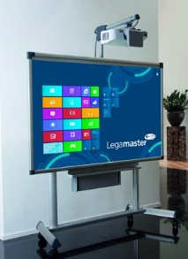
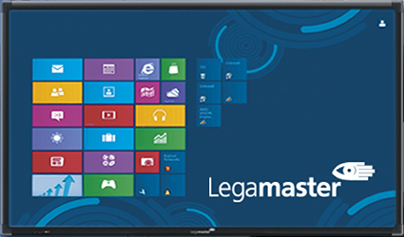
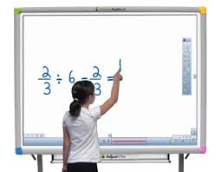
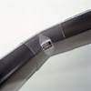
Standardní interaktivní tabule
optická technologie (triangulace)
Interaktivní tabule s keramickým povrchem - snímání 4 kamerami Ovládání - prsty, pera, dlaň
např. SMART Board, ActivBoard, e-Board Touch aj. - od 32 000 Kč

Slide 11
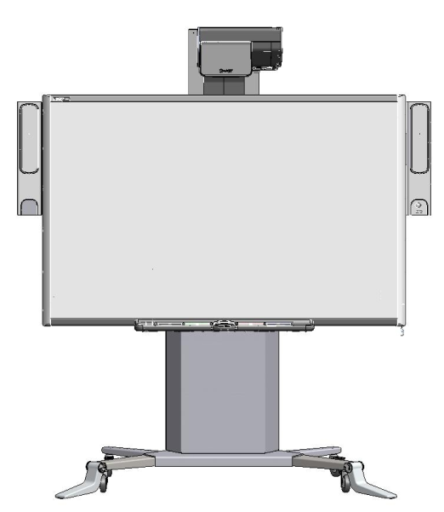

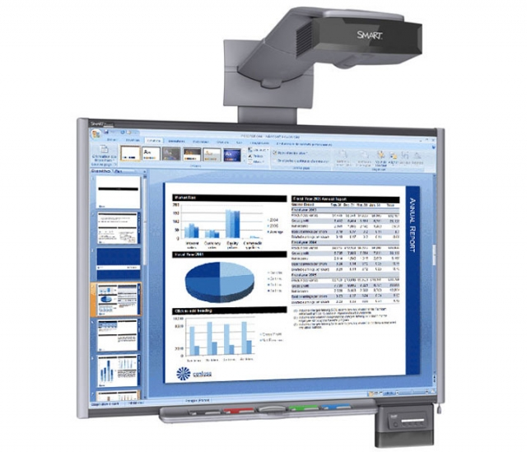
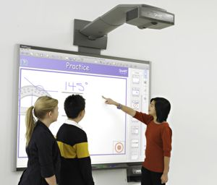
Standardní interaktivní tabule
optická technologie (triangulace)
SMART Board 480, 680(5), 880(5) (36 000 Kč – 60 000 Kč)
SB 480, 680, M680, 880 (4:3) 165 x 130 cm
SB 685, M685, 885 (16:10) 200 x 130 cm
Chytrý dotyk nebo multidotyk 1, 2 i více žáky
Projektory do 43 000 Kč, interaktivní 58 000 Kč

Slide 12
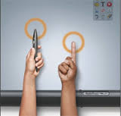
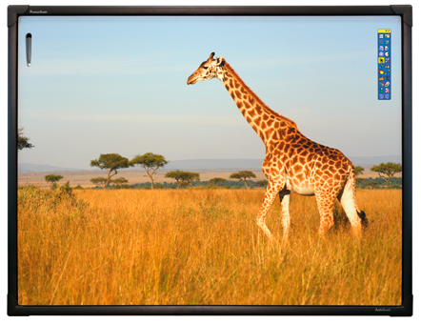
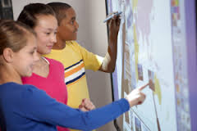
Standardní interaktivní tabule
infračervená technologie (IR LED síť)
ActivBoard Touch (34 - 36 tis. Kč)
Touch 78 (4:3) 169 x 129 cm … Touch 78 (16:10) 200 x 129 cm
Dotyk perem i prstem - 2 pera současně, multidotyk - až 4 dotyky

Slide 13
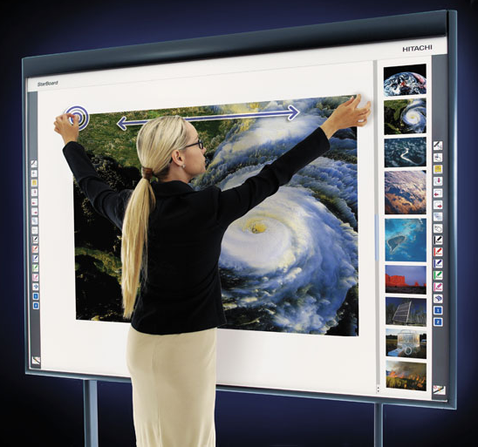
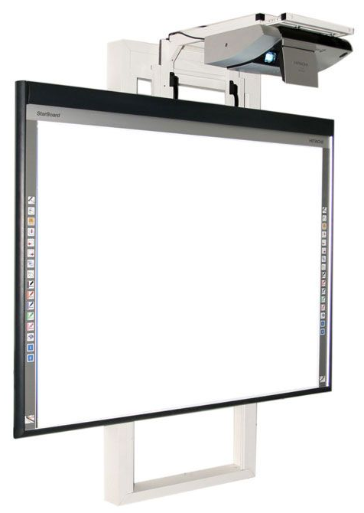
Standardní interaktivní tabule
infračervená technologie (IR LED síť)
např. Hitachi StarBoard FX - TRIO – 205 x 139 cm
např. Triumph Board® TOUCH až 197 x 115 cm (32 000 Kč)

Slide 14
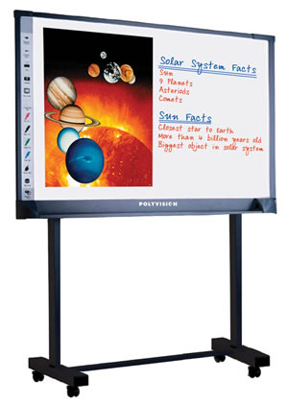
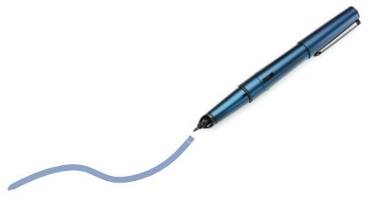
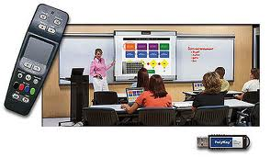
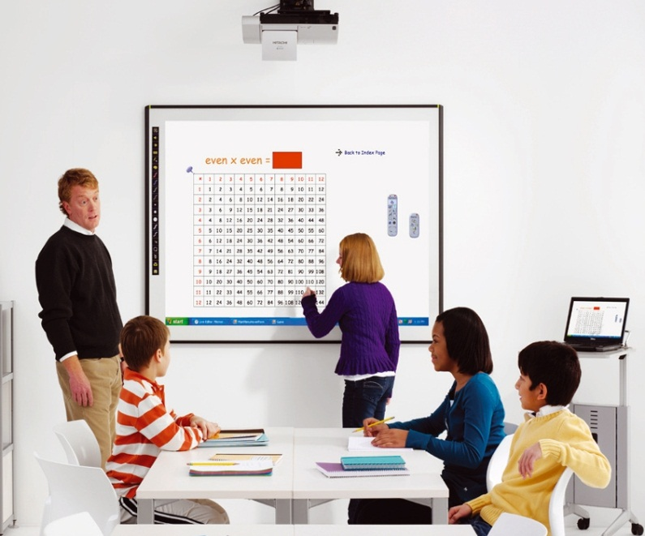
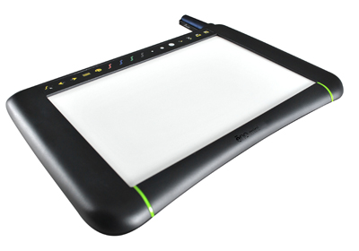

Standardní interaktivní tabule
bluetooth technologie
např. tabule PolyVision ēno™ - pasivní mřížka - aktivní pero s vysílačem Bluetooth, 2,4 GHz - např. 217 x 122 cm (32 000 Kč)
bezdrátový Bluetooth tablet ēno™ mini slate (7 500 Kč)

Slide 15
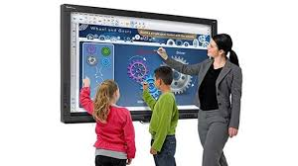
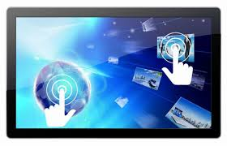
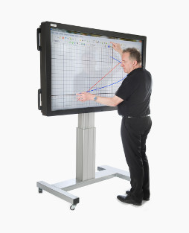
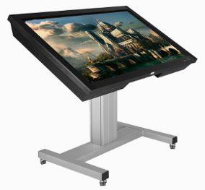


Interaktivní displeje
optická technologie - triangulace
Ovládání perem, prstem, dlaní
Multidotyk s podporou gest, export dat do PC a tiskárny

Slide 16





Interaktivní displeje
optická technologie - triangulace
SMART Board řada 4000, 6000, 8000 interactive flat panel
technologie DViT® (Digital Vision Touch) se snímáním 4 kamerami
Modely 121x 68, 143 x 81, 155 x 87 a 169 x 104 cm za 77-137 tis. Kč
Chytrý dotyk a multidotyk s podporou gest

Slide 17




Interaktivní displeje
infračervené technologie – IR LED síť
např. Actalyst 46“ pro LCD displeje (90 000 Kč)
např. Actalyst 61“ pro plazmy (113 000 Kč)
např. Triumph Board Overlay až 65“ (86 000 Kč)

Slide 18






Plochy snímané IR a ultrazvukovými snímači
infračervená technologie – IR ukazatel
např. systém ONfinity - libovolná plocha do úhlopříčky 3,8 m
přenosná souprava CM2 MAX (19 000 Kč !!!
Trendem je integrace detekční jednotky do projektoru
→ interaktivní projektor
stylus E-Pen ukazovátko E-Pen
IR detekční jednotka
RF tablet

Slide 19



Plochy snímané IR a ultrazvukovými snímači
interaktivní projektory – IR snímače
  Interaktivní projektor je LCD či DLP projektor, obvykle s ultrakrátkou projekční vzdáleností, který má vestavěnou nebo doplněnou detekční jednotku umožňující uživateli interakci s obrazem (ovládání aplikace, psaní do obrazu) prostřednictvím stylusu nebo prstu
  Projektor je vybaven detekční jednotkou signálu aktivního IR stylusu, který funguje jako 3D myš, jíž lze ovládat počítač a psát do obrazu i na dálku - možno promítat na stěnu
  Projektor je vybaven vysílačem IR a IR kamerami pro snímání signálu stylusu nebo odrazu IR od prstů - lze ovládat počítač a psát na ploše dvěma stylusy či dvěma prsty - lépe promítat na plochu

Slide 20





Plochy snímané IR a ultrazvukovými snímači
ultrazvuková technologie - paralaxa
  eBeam systém - USB / Bluetooth (18 000 - 22 000 tis. Kč)
  Snímaná plocha 240 x 120 cm (min 43 x 28 cm)
  Spojením dvou snímačů lze dosáhnout plochy až 360 x 120 cm

Slide 21




Plochy snímané IR a ultrazvukovými snímači
ultrazvuková technologie - paralaxa
  eBeam Edge for Education – USB (18 500 – 22 000 Kč)
  eBeam Edge Wireless
  Snímaná plocha max. 274 x 152 cm, možnost kombinace systémů
eBeam Inscribe 200e

Slide 22


ultrazvuková technologie - paralaxa
  eBeam Engage (cca 30 000 Kč)
  pracovní plocha min. 43 x 28 cm, max. 213 x 152 cm
Bezdrátová klávesnice

Slide 23


ultrazvuková technologie - paralaxa
  např. ekoTab Projection (např. 300 x 120 cm - 34 000 Kč)

Slide 24





Plochy snímané IR a ultrazvukovými snímači
ultrazvuková a IR technologie - paralaxa
  Triumph Board Portable - USB / Bluetooth (16 tis. Kč)
  Triumph Board 78" ULTRA - USB / Bluetooth (33 tis. Kč)
  Hitachi FX 77 - USB / Bluetooth (30 tis. Kč)

Slide 25






Interaktivní monitory
např. ActivPanel – 15“ LCD interaktivní monitor - 45 000 Kč
např. Interwrite – 17“ LCD interaktivní monitor - 40 000 Kč
např. Hitachi StarBoard – 20“ LCD interaktivní monitor - 37 000 Kč

Slide 26





Interaktivní monitory
Interaktivní dotykové pódium - SMART Podium
např. SP518 interaktivní dotykový 18,5" TFT panel (48 000 Kč)
např. SP524 interaktivní dotykový 24" TFT panel (60 000 Kč)

Slide 27



Interaktivní stolky
SMART Table® interaktivní stůl - optické snímání 4 IR kamerami
(již není v nabídce)
SMART Table® 442i
42″ Full HD 1920 x 1080
interaktivní LCD displej 116 x 73 cm
optické snímání (Digital Vision Touch)
multidotyk - 40 dotyků + gesta
(cca 181 000 Kč)

Slide 28




Interaktivní stolky
Samsung SUR40 with Microsoft® PixelSense™
40″ Full HD 1920 x 1080
interaktivní LCD displej 100 x 70 cm
technologie snímání on-cell – optické senzory v pixelech
multidotyk (50) + gesta, snímání objektů (rozpoznání tvarů, čtení kódů)
(cca 250 000 Kč)

Slide 29





Interaktivní stolky
ActivTable (cca 230 000 Kč)
12 multi-touch / 6 multi-user
46” Full HD LCD dotykový IR display (102 x 57 cm)
a mnohé další

Slide 30



Interaktivní koberec (podlaha)
např. MAGIC BOX 200 x 125 cm (interaktivní projektor)
Promítání na podlahu nebo podložku - 2 dotyková pera – 109 tis. Kč

Slide 31







SMART Slate - AirLiner bezdrátový interaktivní tablet (11 000 Kč)
SMART dokumentová kamera - vizualizér (28 000 Kč)
SMART SENTEO Response PE, XE, LE, VE (pro 32 až 40 000)
Notes:
http://smartboard.sk/produkty_a_prislusenstvo/smart_responsetm__interaktivny_hlasovaci_system/

Slide 32








ActivSlate – bezdrátový tablet – 8000 Kč
ActivTablet – USB tablet – 2 700 Kč
ActivEngage, ActiVote a ActivExpression pro 16 / 32 – 30 / 90 tis. Kč
ActiView 20 - 28 tis. Kč

Slide 33
Parametry
Způsob ovládání
  stylus (pero) nebo ukazatel - ACTIVBoard, InterWrite, PolyVision, Clasus,, StarBoard, eBeam, ONfinity, aj.
  prst + pero - SMART Board, ACTIVBoard, Hitachi StarBoard Trio, Triumph Board® TOUCH, Interactive LCD Touch Screen aj.
Práce více uživatelů současně
2 žáci - SMART Board DT, ActivBoard PRO, InterWrite
3 žáci - Hitachi StarBoard Trio
4 dotyky nebo multidotyk - SMART Table, ACTIVBoard aj.
Bezdrátový tablet – všichni
Interaktivní monitor – prakticky všichni
Vizualizér – prakticky všichni
Zpětnovazební systém – prakticky všichni

Slide 34



Parametry
Velikost
  klasický formát - poměru stran 4:3
  širokoúhlý formát 16 : 10, resp. 16 : 9
  Polyfunkční využití
  sklokeramický povrch (popisovače)
  magnetický povrch
  spojení s libovolnou tabulí
Způsob instalace
  pevná instalace
  posuvná instalace
  mobilní systémy

Slide 35



Parametry
  Způsob projekce
  mobilní projektor
  stabilní projektor klasický
  stabilní projektor s ultrakrátkou ohniskovou vzdáleností
  interaktivní projektor nebo běžný doplněný detekční jednotkou
  zadní projekce na matnici
  bez projekce (dotyková LCD plocha)

Slide 36

Parametry
Další hlediska
Software
Učebnice (např. Fraus)
Školení
Cena

Slide 37
Didaktická specifika plus
Interaktivní tabule jako sjednocující element celé výukové skupiny, který může podpořit aktivní zapojení, sociální participaci a smysluplné aktivity při učení
výuku zatraktivnit, nabídnout žákům zábavnější formu výuky, a tím zvýšit jejich motivaci k učení
podporovat tvůrčí atmosféru ve třídě a podněcovat k vyjádření vlastních názorů a myšlenek
zapojit do procesu výuky samotné děti a podporovat jejich participaci - již nemají být jen pasivními posluchači, ale mají spoluvytvářet výuku a aktivně se zapojovat
podporovat konstruktivní prvky výuky
vytvářet pocit zodpovědnosti za společný úkol
pracovat se zpětnou vazbou

Slide 38
Didaktická specifika minus
Technika přetlačila rozumné využití i tohoto média
Sofistikovanost nového prostředku žáky spíše rozptyluje
Tempo práce některých tříd klesá v souvislosti s tím, jak se učitelé snaží umožnit práci s tabulí každému žáku ve třídě
Motivační efekty se ukázaly být spíše krátkodobými
Zařízení může zahrnout žáky daleko větším množstvím informací a aktivit než klasické výukové prostředky, což u některých žáku vyústilo v přetížení, zatímco jiní byli odsouzeni do „role pasivních diváků“
Omezuje se psaný projev obvyklý v případě klasické tabule (žáci často jen klikají na tlačítka)
Učitelé nejsou odborníky v tvorbě výukových materiálů

Slide 39
Didaktická specifika výzkum
Učitelé spíše než na obsah výuky a její výstupy se zaměřovali na využití všech možností, které nová technologie poskytuje
Často jsou tabule používány pouze jako projekční plátno
Adjektivum interaktivní totiž nepochází od způsobu vedení výuky, ale od reakcí systému na ovládání obsluhy
Interaktivita je spíše reklamním sloganem vymezujícím novou technologii v kontrastu k tradiční tabuli nebo projekci
Výuka s interaktivní tabulí může, ale nemusí být pro žáky skutečně interaktivní
Záleží na didaktických dovednostech učitele a je pouze na něm, do jaké míry umožní zapojení studentů do práce s ní, a do jaké míry bude výuka skutečně interaktivní

Slide 40
Didaktická specifika závěr
Interaktivní tabule je potenciálně účinným nástrojem pro dosažení žádoucích změn v doposud převažujícím monologickém, instruktivním a neaktivizujícím způsobu výuky
Interaktivní tabule mohou přispět ke změně stylu vyučování učitelů a navodit změnu doposud používaných vyučovacích metod
Interaktivní tabule mohou přispět ke změně stylu učení žáků a k prohloubení jejich aktivity
Interaktivní tabule mohou jako prostředek (zesilovač) interakce mezi žákem a učitelem podstatně prohloubit sociální participaci při společné práci
Učitelé by měli být na implementaci interaktivních tabulí cíleně připravováni

Slide 41
Interaktivní tabule
http://smarttech.com/ca/Solutions/Education+Solutions
http://www.avmedia.cz/smart-produkty/smart-produkty.html
www.browardpromethean.pbworks.com
www.activboard.nl
www.okulstore.com
www.arbeldigitalak.wikispaces.com
www.lapizarradigital.es
www.mvsolucoesaudiovisuais.com.br
www.triumphboard.com
www.edu-shop.cz
www.gerpop0.farvista.net
www.hdtvblog.cz
www.pctuning.tyden.cz
www.exasoft.cz
www.pc.itek.cz
www.cddvd.cz
www.avforom.zive.cz
http://www.avmedia.cz/cs/download/skoly/aktualni_nabidka_reseni.pdf
http://www.activboard.cz/index.php?option=com_content&task=view&id=109&Itemid=88

